Slide 2
МОДЕЛЬ УПРАВЛЕНИЯ ПРОЕКТОМ В РЕГИОНЕ
Региональный координатор Проекта
Институт развития образования
Педагогический университет

Slide 3
МОДЕЛЬ УПРАВЛЕНИЯ ПРОЕКТОМ В РЕГИОНЕ
Рабочая группа на региональном уровне
Министерство образования Омской области
Руководитель ресурсного центра РДШ
Рабочая группа на муниципальном уровне
Руководитель муниципального органов управления образованием
Руководители пилотных школ
Штаб воспитательной работы на уровне образовательной организации
Директор/заместитель директора
Представитель от родительской общественности
Региональный координатор проекта
Институт развития образования
Руководители муниципальных органов управления образованием
Муниципальный координатор проекта
Муниципальный куратор РДШ
Социальные партнеры
Советник по воспитанию
Старший вожатый, педагог организатор, социальный педагог, педагог-психолог, библиотекарь и тд.
Президент УСУ

Slide 4
РОЛЬ МУНИЦИПАЛЬНОГО КООРДИНАТОРА
Аналитическая деятельность
анализ и оценка результативности деятельности советников;
вносит предложения по улучшению качества воспитательной работы в ОО муниципалитета;
Организационно-методическая деятельность
Информационно-просветительская деятельность
осуществляет взаимодействие с представителями СМИ по освещению деятельности по проекту;
осуществляет подготовку и проведение муниципальных совещаний, семинаров, конференций для руководителей ОО и педагогов по вопросам воспитания;
Проектная и программная деятельность
Информирует о ходе реализации проекта на совещаниях, семинарах, муниципальных педагогических советах и родительских собраниях
осуществляет подготовку и проведение общерайонных родительских собраний по вопросам воспитания; взаимодействует с активом родителей;
координирует деятельность советников по реализации федеральных концепций проектов и мероприятий;
осуществляет согласование планов работы советников;
разрабатывает и реализует муниципальные проекты, программы и мероприятия в сфере воспитания;
организует межведомственное и внутриведомственное, сетевое взаимодействие;
организует и проводит семинары, совещания по актуальным вопросам федерального проекта в муниципалитете
выявляет профессиональные потребности (дефициты) в деятельности советников;
организует обмен опытом работы советников;
принимает участие в работе муниципальных методических объединений педагогов по вопросам воспитания;
консультирует руководителей образовательных организаций и советников;
участвует в организации и проведении мероприятий РДШ на уровне муниципалитета;

Slide 5
МОДЕЛЬ УПРАВЛЕНИЯ ПРОЕКТОМ В ШКОЛЕ

Slide 6
ПРОМЕЖУТОЧНЫЕ ИТОГИ РАБОТЫ
активность
в социальных сетях
привлечение
новых социальных партнеров
новые формы
проведения мероприятий
возможность
участия детей в программе «Орлята России» участия советников во всероссийских конкурсах и проектах
увеличение
количества детей, зарегистрированных на сайте РДШ, членов первичных ячеек РДШ, юнармейского движения

Slide 7
ПЕРСПЕКТИВНЫЕ НАПРАВЛЕНИЯ РАЗВИТИЯ
Школьные спортивные клубы
Музей
Школьный театр
Медиацентр
Развитие направлений РДШ, создание первичной ячейки
Туристический клуб
Ученическое самоуправление
100%
пилотных школ прошли мониторинг воспитательной среды

Slide 8
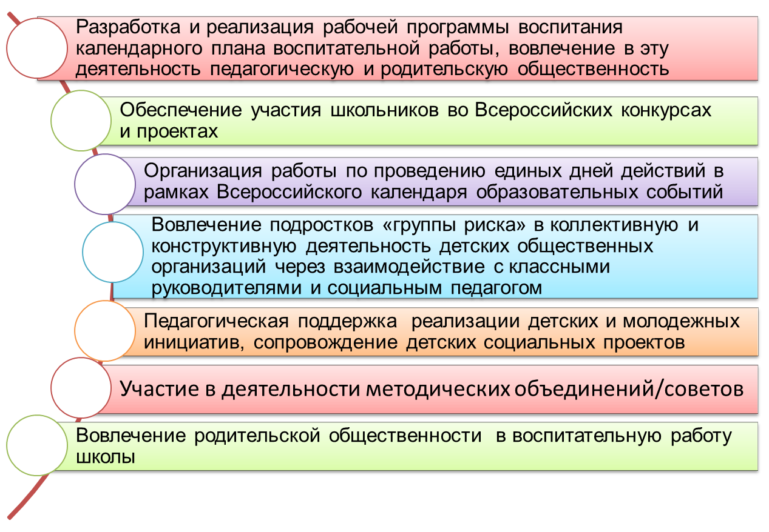
ДЕЯТЕЛЬНОСТЬ СОВЕТНИКА

